Slide 1








Slide 2
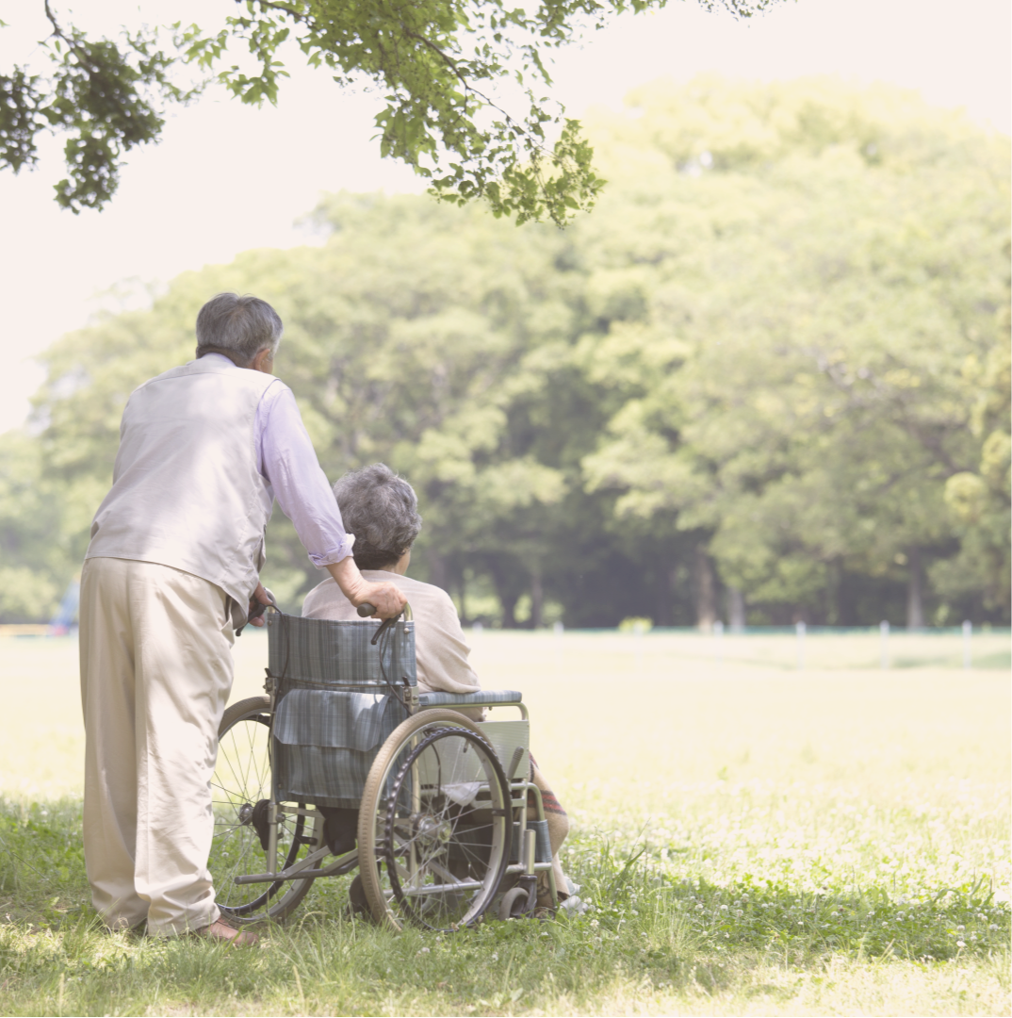




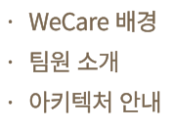


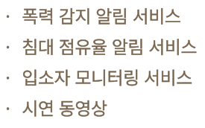


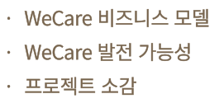

Slide 3

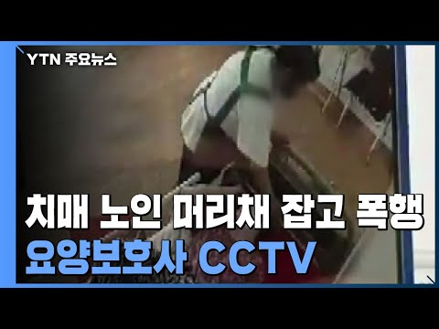


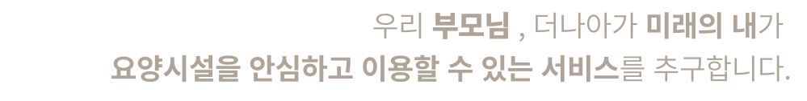

Slide 4
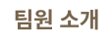

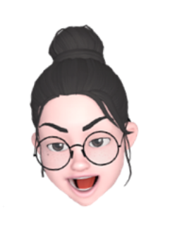


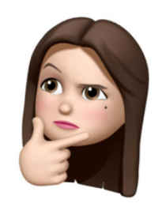
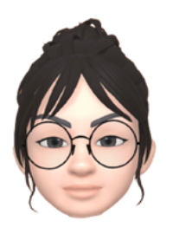
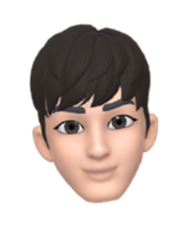
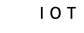



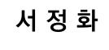
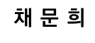
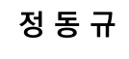
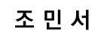
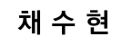
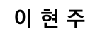
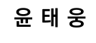
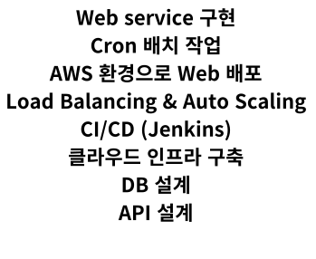
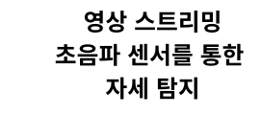
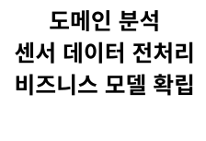
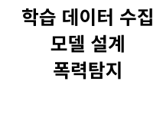


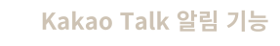


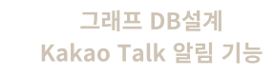

Slide 5
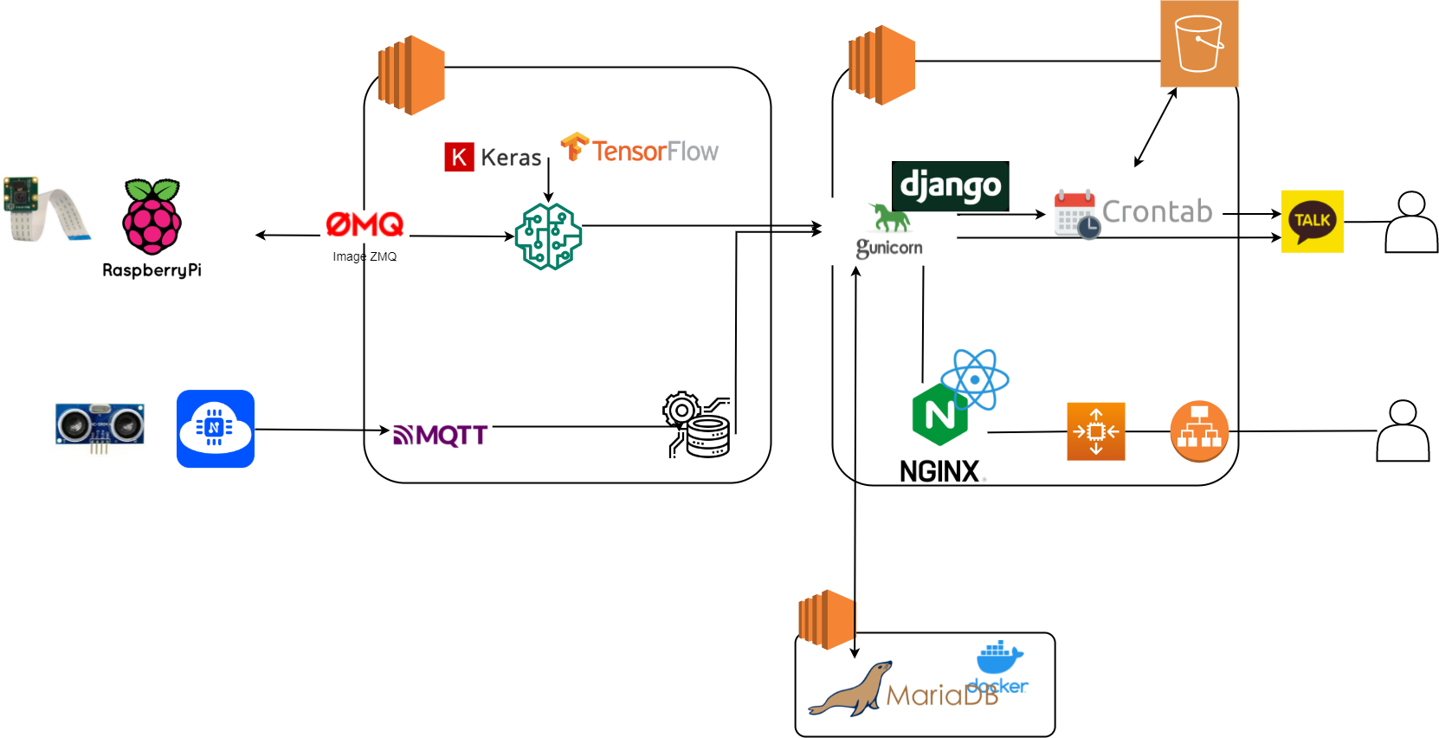
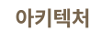
AI
CLOUD
picamera
IoT
Rest
Framework
Request
REST api
실시간 이미지 전송
Response
Post
소란 발생시 전송
이미지 수신 확인
환자가족
REST api
Post/Put 환자 상태정보
REACT
Mqtt publish
Mqtt subscribe
MQTT Broker
NodeMCU
요양사
초음파 센서
BigData

Slide 6




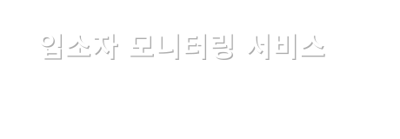
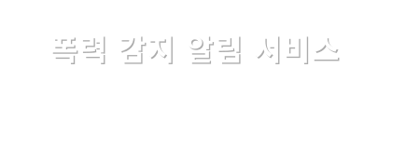





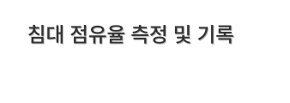
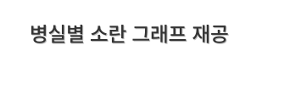


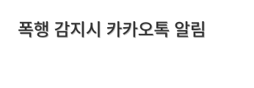


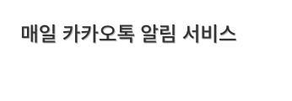
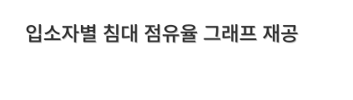







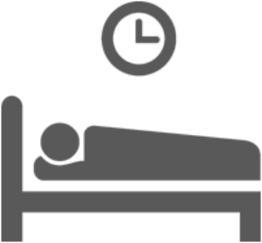


Slide 7



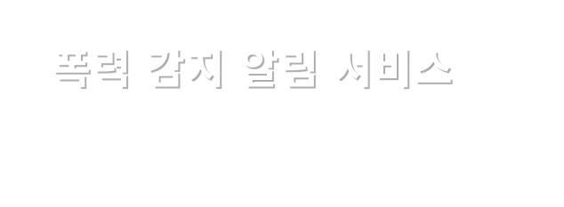



Slide 8

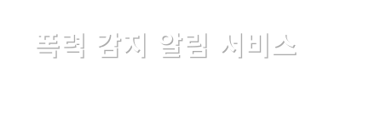

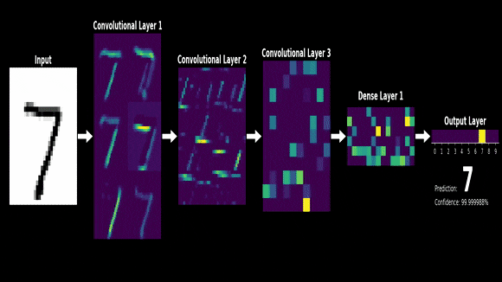







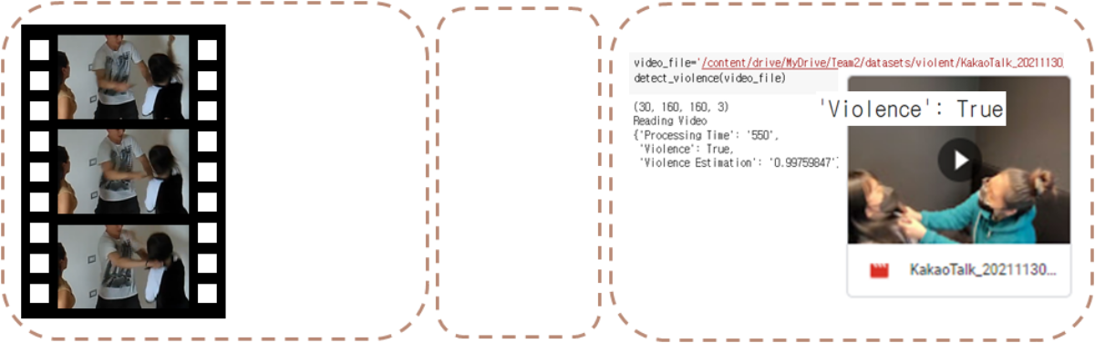
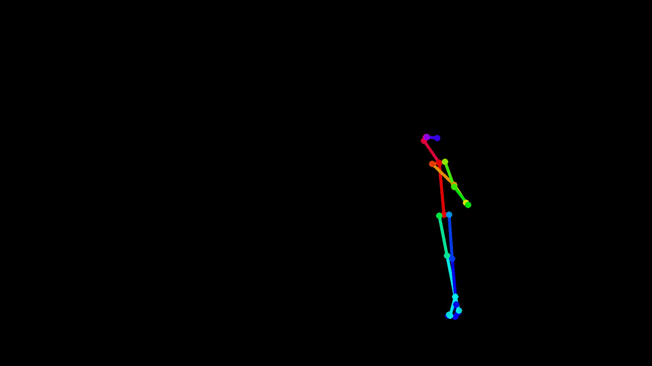







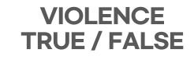

Slide 9
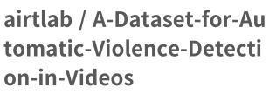
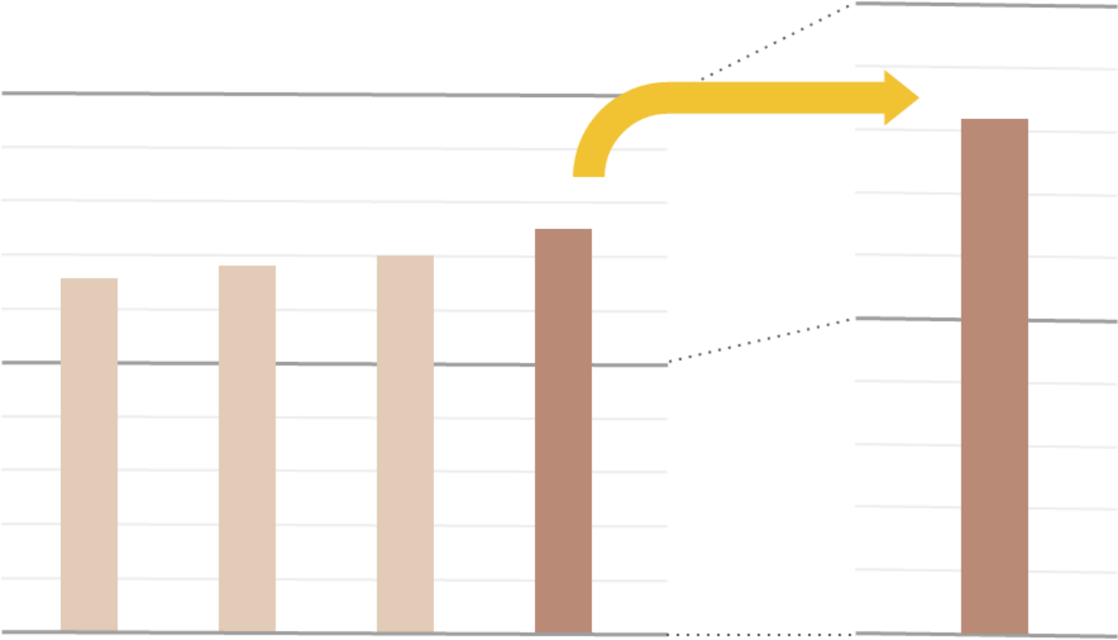

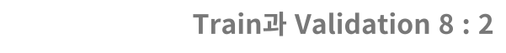
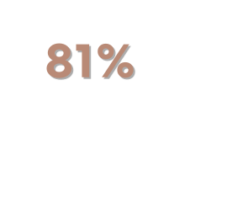
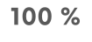
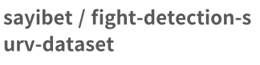
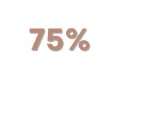

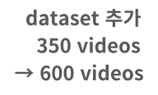
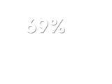











Slide 10








Slide 11












Slide 12






Slide 13












Slide 14





















앉아있다, 누워있다, 비어있다
를 판단합니다.

Slide 15



Slide 16







Slide 17





Slide 18














Slide 19











Slide 20










Slide 21














Slide 22



Slide 23























Slide 24















Slide 25











Slide 26








Slide 27





Slide 28
부록

Slide 29
부록의 목차
[ 주제 관련 ]
서비스 진입 시장의 전망 ∙∙∙∙∙∙∙∙∙∙∙∙∙∙∙∙ 30p
기존 시장 조사 및 차별성/우위성 ∙∙∙∙∙∙∙∙∙∙ 31-34p
치매노인 대상 선정 이유 ∙∙∙∙∙∙∙∙∙∙∙∙∙∙∙∙ 35-36p
현 요양시설 현황 분석 ∙∙∙∙∙∙∙∙∙∙∙∙∙∙∙∙∙ 37p
사건 유형 관련 분석 ∙∙∙∙∙∙∙∙∙∙∙∙∙∙∙∙∙∙ 38-40p
최적입지선정 Try ∙∙∙∙∙∙∙∙∙∙∙∙∙∙∙∙∙∙∙∙∙ 53-54p
침대점유율 모니터링 서비스의 발전 가능성 ∙∙∙∙ 57p
추가 진입 가능 시장 보조 자료∙∙∙∙∙∙∙∙∙∙∙∙ 58p
소감 긴 버전 ∙∙∙∙∙∙∙∙∙∙∙∙∙∙∙∙∙∙∙∙∙∙∙∙ 59-61p
[ 기술 관련 ]
ai dataset ∙∙∙∙∙∙∙∙∙∙∙∙∙∙∙∙∙∙∙∙∙∙∙∙ 41p
ai pretrained network ∙∙∙∙∙∙∙∙∙∙∙∙∙∙ 42p
ai epoch ∙∙∙∙∙∙∙∙∙∙∙∙∙∙∙∙∙∙∙∙∙∙∙∙∙ 43p
ai 오탐, 미탐 ∙∙∙∙∙∙∙∙∙∙∙∙∙∙∙∙∙∙∙∙∙∙ 44p
iot 기기 제작 및 설치 ∙∙∙∙∙∙∙∙∙∙∙∙∙∙∙∙ 45p
web 시연 ∙∙∙∙∙∙∙∙∙∙∙∙∙∙∙∙∙∙∙∙∙∙∙∙∙ 46p
AWS 배포 ∙∙∙∙∙∙∙∙∙∙∙∙∙∙∙∙∙∙∙∙∙∙∙∙ 47p
load balancing & auto scaling ∙∙∙∙∙∙∙∙ 48p
CI/CD(with jenkins) ∙∙∙∙∙∙∙∙∙∙∙∙∙∙∙∙∙ 49-50p
communication tools ∙∙∙∙∙∙∙∙∙∙∙∙∙∙∙∙ 51p
used Tech ∙∙∙∙∙∙∙∙ 52p
오전 7시 카톡을 보내는 근거 자료 ∙∙∙∙∙∙∙∙ 55p
센서 값 전처리 로직 ∙∙∙∙∙∙∙∙∙∙∙∙∙∙∙∙∙∙ 56p
WBS ∙∙∙∙∙∙∙∙∙∙∙∙∙∙∙∙∙∙ 62p

Slide 30


고령친화산업 규모
고령친화산업 시장 규모
전체 인구 중 노인 인구 비율
전체 고령친화산업 시장규모는 2012년 기준 27조 3,809억원이며,
2020년까지 연평균 13.0%의 높은 성장률을 나타내며
72조 8,305억원 규모로 가파른 성장세를 보이고 있다.
출처 : 통계청
연도별 노인 인구 증가율
(단위 : 원)
72조 8,305억
56조 7,369억
39조 2,839억
27조 3,809억
2012년
2015년
2018년
2020년
출처 : 보건복지부, 한국보건산업진흥원
출처 : 통계청

Slide 31



Part 2
시장 조사 - 인공지능 스마트 레이더
Notes:
첫 번째는 LG유플러스의 서비스입니다.
LG유플러스가 자율주행에 쓰이는 레이더 기술을 활용한 인공지능 스마트 레이더 상용화를 준비하고 있습니다. 인공지능 스마트 레이더 기술은 어르신들의 움직임을 단순화한 막대기 형태로 관측 가능하며 이를 통해 낙상이나 오랜 기간 부재인 상황이 감지되면 시니어센터 직원에게 통보가 가는 기술입니다.
(저희는 환자 움직임 감지 만으로는 신속하게 파악하기 어려운 폭행이라는 구체적인 상황에 대한 감지 및 알림을 제공하는 서비스를 개발하고자 합니다)

Slide 32


Part 2
시장 조사 - 지능형 CCTV
Notes:
과기부에서는 재난재해 및 학교 안전 지능형 CCTV 시범사업을 펼쳤습니다.
지능형 CCTV를 통해 화재와 침입, 학교 폭력등을 신속 정확하게 감지할 수 있으며 학교 폭력의 경우 다양한 사례를 기반으로 행동 분석 기술을 적용해 높은 인식률을 보였습니다.
(저희는 요양병원 내에서 환자 대상으로 일어나는 폭행을 감지하는 서비스가 개발된 것 같지 않아 만들어 보고자 합니다.)

Slide 33




Part 2
시장 조사 - 중앙모니터링 시스템
Notes:
수원효 요양병원에서 실시하고 있는 중앙모니터링 시스템 입니다.
중앙모니터링 시스템이란 중증도가 높은 집중치료실 환자들의 활력징후를 간호스테이션에서 한눈에 확인하고 응급상황에 신속대처하기 위한 시스템입니다.
간호사들은 모니터를 통해 입원환자의 혈압, 심전도, 산소포화도 등 활력징후를 확인할 수 있고, 환자에게 이상징후가 발생하면 응급상황이 벌어지기 전에 의료진을 투입할 수 있습니다.
환자 케어를 위해 알림이 가는 서비스인데 우리는 폭행과 관련된 부분으로 알림 서비스를 개발할 것 입니다.

Slide 34

Part 2
기존 시스템과 차별점
요양 시설 내에서 발생하는 폭행을 감지하는 서비스는 존재하지 않음
환자의 움직임을 파악하는 기술은 존재하나 폭행이라는 구체적인 상황에 대해
신속하게 감지 및 실시간 알림을 제공하는 서비스가 필요하다고 생각함
Notes:
앞에서 조사한 기존 시스템과의 차별점을 두고 환자 움직임 감지 만으로는 신속하게 파악하기 어려운 폭행이라는 구체적인 상황에 대한 서비스를 개발하고자 합니다
현재 요양병원 내에서 환자 대상으로 일어나는 폭행을 감시하고 감지하는 서비스가 개발되지 않아 환자 케어의 일부로 폭행에 대해 신속하게 감지 및 알림을 제공하려 합니다.

Slide 35


Target
65세 이상
치매 시설 입소자
2020년 기준
노인 인구 중 치매 인구 비율

Slide 36


보호자 입장에서 일반 노인보다 치매/인지기능장애 노인에 대하여 시설 입소에 긍정적인 입장
노인요양시설에 대한 간병자들의 욕구는 높은 편이다.
2001년 기준, 노인요양시설의 이용이 일반화되지 못하였고 인지도도 낮은 상황임에도 불구하고
위와 같은 결과가 나타난 것은 그만큼 직접 간병을 감당하기 어려운 상황에 놓여있는 간병자가 많다
「 이인정. (2001). 노인간병가족의 요양시설 이용의사에 영향을 미치는 요인들에 관한 연구.」
해마다 치매환자 비율이 늘어나는 상황
학대에 취약하고 보호자와의 소통이 어려운 치매환자에게 우선적으로 필요한 서비스

Slide 37


요양 시설 현황에
관한 분석
시설 수가 매년 증가하고 있지만
치매 노인의 수 또한 동시에 증가하고 있어
치매 노인 인구 수와 시설 입소 정원 수 간의
격차가 줄어들지 않고 있는 상황
시설 대비 입소 노인이 상대적으로 많아
시설 근로자 및 돌보미의
업무 과중 문제가 해결되지 않고 있는 상황
병실 상황 및 환자 움직임을 파악할 수 있는
무인 시스템 구축 필요

Slide 38







노인 학대 유형
Notes:
중앙노인보호전문기관에 따르면 노인을 학대하는 유형에는 6가지, 신체적 학대, 정서적 학대, 성적 학대, 방임, 유기, 경제적 학대가 있으며 이 중 신체적 학대만을 이번 프로젝트에서 고려했으나 나아가 다른 학대 유형도 예방 또는 탐지 할 수 있도록 기능을 확장할 수 있습니다.

Slide 39


사건 유형에
관한 분석
타인과 가족에 의한 학대 사건들과는 다르게
방임 학대와 신체적 학대의 경우가
전체의 62%를 차지하고 있다.
또한 학대는 단일 유형 발생이 아닌
여러 유형의 학대가 동시에 행해지는 경우가
압도적으로 많은 모습이다.
중복 학대의 경우가 많기 때문에
학대 발생 자체를 파악하여 알리는 것도 중요하지만
지속적인 생활 패턴과 움직임의 특징을 파악하여
관리와 관심이 필요한 부분이다.

Slide 40


또한 학대 피해 사례 중
무려 1/4이 치매 노인에게 발생한 사례에 해당한다.
학대 발생 건수가 매년 증가함에도 치매 노인 대상 학대 비율이 줄어들지 않는 점은 여전히 치매 노인들이 학대 위험에 노출되어 있다는 것을 보여준다

Slide 41









AI 모델학습 _ datasets
Notes:
각 dataset의 좌측 상단처럼 연기한 dataset을 이용한 경우, 생각보다 탐지를 잘 못해서 추가적으로 dataset을 구해서 모델을 돌렸다
==========================
정리 필요(중복내용 제거~!~!)
dataset 보여주는 영상 더 필요

Slide 42
AI 모델학습 _ datasets
Notes:
각 dataset의 좌측 상단처럼 연기한 dataset을 이용한 경우, 생각보다 탐지를 잘 못해서 추가적으로 dataset을 구해서 모델을 돌렸다
==========================
정리 필요(중복내용 제거~!~!)
dataset 보여주는 영상 더 필요

Slide 43







Ai 모델학습 _ Pretrained Network
VGG16 66%
VGG19 69%
ResNet50 70%
MobileNet 75%

Slide 44


Ai 모델학습 _ Accuracy & loss
Notes:
폭력을 잘 감지하지 못하는 이유가 dataset의 자료가 외국에서 찍은 폭행영상이기에 저희가 목표로 하는 병실에서 위협상황과 어울리지 않아 시연했을 때 제대로 탐지하지 못했다는 결론을 내렸고
이에 최대한 비슷한(?) 환경에서 촬영한 dataset을 구하려 노력했습니다.
Dataset 변경 결과 마찬가지로 MobileNet을 이용하여 정확도를 84.28%까지 개선하였습니다.

Slide 45

Ai 모델학습 _ 폭행 오탐 및 미탐
Notes:
오탐, 미탐일 경우에 대한 설명….
행정적으로 어떻게 처리해야할지???
모니터링을 같이 진행하며 데이터 쌓아서 재학습 예정이다~!~!

Slide 46


IoT _ 제작 / 세팅
라즈베리파이 + Picamera
스트리밍 영상 촬영 및 전송
NodeMCU + 초음파센서
거리측정을 통한 입소자의 자세 측정
Notes:
라즈베리파이 + Picamera -> 스트리밍 영상 촬영 및 전송
NodeMCU + 초음파센서 -> 거리측정을 통한 입소자의 자세 측정

Slide 47

Web 시연
Notes:
저희는 바쁜 요양시설 관계자의 귀찮음과 불편함을 덜어주고자 정보를 빠르게 찾아볼 수 있도록 하기위해
많은 페이지 이동보다는 한 페이지에 정보를 다 볼 수 있는 것이 적합하다고 생각해 한 화면에서 처리할 수 있도록 구현하였습니다.

Slide 48
AWS 배포
Notes:
저희는 바쁜 요양시설 관계자의 귀찮음과 불편함을 덜어주고자 정보를 빠르게 찾아볼 수 있도록 하기위해
많은 페이지 이동보다는 한 페이지에 정보를 다 볼 수 있는 것이 적합하다고 생각해 한 화면에서 처리할 수 있도록 구현하였습니다.

Slide 49

load balancing & auto scaling

Slide 50






CI/CD backend
jenkins

Slide 51



CI/CD frontend
jenkins
jenkins pipeline script
Notes:
이미 배포되어 있는 인스턴스로 CI/CD 진행했음
이미 인스턴스에 nginx가 설치되어 있기 때문에 따로 pipeline에 적지 않음

Slide 52






Communication

Slide 53























Used Tech

Slide 54





빅데이터 고민
< 노령화 지수 >
< 노인 주거 복지 시설 >
< 노인 의료 복지 시설 >
< 65세 이상 노인인구 수 >
< 65세 이상 장기요양급여자 >
Notes:
목표 시범운행 시설이였던 치매전문 요양시설/병원을 찾아보려 하였으나
치매 노인만을 대상으로만 따로 관리하는 시설이 아닌
일반 고령인구가 포함되어 관리하는 곳이 대부분이였기에
시설 수가 부족해서 적합한 후보시설을 선정하는데에 있어 어려움이 있었고
지역특성 및 인구특성, 기존 시설 평가 기준이 애매해서
여러가지 분야와 협업 후에 수행하기에 시간적 여우가 부족했던 터라\
기준으로 설정했던 3가지 요인에 부합하는 시설을 선정하기엔 어려움이 있었다.
16곳 밖에 없었고
서울시의 치매전문요양병원 16곳 밖에 없고
요양기관 내에 치매전문 기관 등 저희가 원했던 시범운행 조건과는 애매한 기관이 많았다.
https://anyconv.com/ko/shp-to-geojson-byeonhwangi/ => SHP -> geojson 변환하는 사이트\
https://sgis.kostat.go.kr/view/index => SGIS
: 노인인구 수 ( 송파구 -> 강서구 -> 노원구 -> 성북구 ->
: 노령화지수 ( 강북구_초고령사회 ->
치매유병비율 높은 순 ->
# Q1. 치매유병비율이 높은 순이 요인으로 들어가야 하는 이유가 무엇일까요?
저희 서비스가 치매노인 대상이라서 치매노인 분포(고객 분포)가 많은 순으로 높다면 기대 수익율이 높기 때문에 선정하게 되었습니다. (상권분석 시, 유동인구/배후거주인구 많은 지역을 1순위 지역으로 잡는 이유와 유사)
치매 전문 요양시설 순
# Q2. 치매 전문 요양시설은 치매환자만을 따로 병실로 관리하고 있기 때문에 개인 치매 환자를 관리하는 보통의 요양시설보다 저희 시스템이 더 필요할 것이라고 생각됩니다.
요양기관시설 평가 등급이 높은 순
# Q3. 저희 시스템이 필수 서비스가 아닌 더 질 좋은 삶을 추구하는 부가 서비스입니다. 따라서 요양시설 자체 내에서도 이러한 인식이 있어야 하는데 까다로운 국민건강보험공단의 주기 등급에서 높은 등급을 받은 요양시설은 이러한 요건을 채우지 않나 생각하고 저희 시스템을 잘 적용할 수 있다고 생각합니다.
교통이 불편한 요양시설 순
=================================
선제조건 : 치매전문요양시설
1단계 : 65세 이상 고령인구 수 (KOSIS _노인인구 비율 통계)
- 경기도
1. 수원시
2. 성남시
3. 의정부시
4. 안양시
5. 부천시
6. 광명시
7. 평택시
- 서울시
1. 송파구
2. 강서구
3. 노원구
4. 은평구
5. 관악구
6. 강남구
- 부산
- 경상남도
- 경상북도
- 전라남도
- 인천광역시
2순위 : 치매유병률 (검색)
3순위 : 노년 부양비 (SGIS _ 대화형 통계지도)
https://www.nid.or.kr/info/today_list.aspx
치매전문기관 : https://www.longtermcare.or.kr/npbs/r/a/201/selectLtcoSrch

Slide 55

빅데이터 고민
< 국민건강보험 공단의 장기요양시설 등급평가 (3년주기) >
전국 치매전담장기요양시설 (155개)
강원 16개
경기도 43개
경상남도 40개
광주광역시 3개
대구광역시 9개
대전광역시 4개
부산광역시 6개
서울특별시 13개
세종 1개
울산광역시 5개
인천광역시 11개
전라남도 18개
전라북도 15개
제주도 6개
충청남도 22개
충청북도 17개
Notes:
동규님 파일 크기가 너무 커서 슬랙에 안 올라가요 그냥 여기다가 일단 붙여 넣을게요

Slide 56




Why 7:00am?
Notes:
맨위 출처: https://www.jobkorea.co.kr/GoodJob/Tip?schCtgr=120001&schTxt=%EC%B6%9C%EA%B7%BC&TipKwrdArray=N%EC%9E%A1%EB%9F%AC&TipKwrdArray=%EC%B7%A8%EC%A4%80%EC%83%9D&TipKwrdArray=%EC%8B%A0%EC%9E%85&TipKwrdArray=%EC%95%8C%EB%B0%94%EB%AA%AC&TipKwrdArray=%ED%95%A9%EA%B2%A9&TipKwrdArray=%EC%9D%B4%EC%8A%88&TipKwrdArray=%EC%A7%81%EC%9E%A5%EC%9D%B8&TipKwrdArray=%EC%9E%A1%EC%BD%94%EB%A6%AC%EC%95%84&TipKwrdArray=%EC%95%8C%EB%B0%94%EC%83%9D&TipKwrdArray=%EC%8A%A4%EB%A7%88%ED%8A%B8%EC%98%A4%ED%94%BC%EC%8A%A4&Page=4
두번째 출처 : https://www.hankyung.com/society/article/2021090819291
세번째 출처 : https://www.venturesquare.net/827217
맨 아래 출처 : http://www.choicenews.co.kr/news/articleView.html?idxno=23866

Slide 57

거리센서의 전처리
< 앉았을 때 >
< 누웠을 때 >
< 비었을 때 >
Notes:
EC2안에서 입소자의 앉은 키, 누워있는 높이, 침대높이를 고려하여 전처리를 진행 하였습니다. 향후 회원 데이터가 추가 된다면 입소자의 키를 고려하여 진행 될 수 있습니다.
매우 자세한 전처리 : 3개의 센서 중 한 개 이상에서 앉아있다고 측정될 경우 최종적으로 입소자가 앉아있다고 판별하고 머리가 다리가 가느다라기 때문에 상대적으로 넓은 몸통 센서에서 누워있다고 측정될 경우 최종적으로 입소자가 누워있다고 판별합니다. 그리고 3개의 센서 모두에서 비어있다고 측정될 경우 최종적으로 입소자가 침대에 없다고 판별합니다.
10분마다 데이터를 가져오는지 : 욕창 관리 같은 자세한 움직임이 아니라 낮에 활동적이신지 저녁에 활동적인지만을 측정하는 목적으로 10분이면 충분하다고 생각했습니다. 더 세심한 하루패턴의 경우 서비스대상이 원하신다면 추가 수수료를 통해 측정 간격을 더 작게 할 수 있습니다.

Slide 58

침대점유율 모니터링 서비스의 발전 가능성

Slide 59


추가 진입 가능 시장 보조 자료

Slide 60
소감
조민서
전공 프로젝트가 아닌 융복합 프로젝트에서 PM역할을 맡게 되어 여러 분야를 이해하는데 어려움이 있었습니다. 그러나 팀원들과 대화하고 기록하고 의견을 주고 받으면서 AI, Iot,빅데이터 클라우드에 대한 이해를 할 수 이었습니다. 서로서로 소통이 잘되어 프로젝트도 원할히 진행할 수 있어서 좋았습니다. 팀내에서 클라우드를 담당한 만큼 AWS, DevOps, 웹 등을 공부하고 반영하면서 많은것들을 배울 수 있엇습니다. 또한 멘토님들의 멘토링을 통하여 현업에서 사용되는 기술 스택과 어떤 방향으로 공부해야하는지 알게되어 이를 통하여 더욱 발전해나가는 개발자가 되고 싶습니다. 마지막 융복합 프로젝트를 잘 따라와준 팀원들에게 고맙고 6개월동안 강의 해주시고 조언해주신 강사님들, 옆에서 도와주신 매니저님들 감사합니다!
서정화
수업을 통해 다양한 IoT 기기들을 다루는 방법을 배웠고 이를 활용해 융복합 프로젝트에서는 더 발전한 결과물을 낼 수 있었던 것 같습니다. 융복합 프로젝트인 만큼 IoT내에서 연동할 때와는 달리 다른 분야와 연동하는 부분에서 어려움이 많았지만 문제를 해결하는 과정에서 많은 것을 배울 수 있었습니다. 또한 멘토님들을 통해 프로젝트를 진행하는데 있어 단순히 기술적인 부분 외에 실제 서비스 제공을 위해 고려해야 할 부분이 많다는 것을 알게 되었습니다. 융복합 프로젝트를 통해 다른 분야와 협업하는 과정을 통해 동기부여도 많이 받았고 스스로의 부족한 점에 대해 많이 느꼈습니다. 추후 많은 공부를 통해 스스로 아쉬웠던 부분을 보완해 더 나은 서비스를 만들어내고 싶습니다.
채수현
저는 이번 융복합프로젝트를 진행하면서 다양한 경험을 할 수 있었습니다. 전공 프로젝트와는 다르게 다양한 분야 사람들과 같이 작업을 해야 했기 때문에 다른 분야에 대해 많은 이해가 필요했고 , 이 과정에서 저희 조원들께전공지식, 협업 태도 등 많은 것을 배웠습니다. 저는 비전공자이기 때문에 처음엔 많은 어려움을 겪었지만, 좋은 조장님을 만나 리드를 잘해주셔서 방향성을 잃지 않고 잘 마무리 한 것 같습니다. 또한 멘토링을 진행하면서 멘토님들이 기술적인 부분에 대한 조언을 많이 해주셔서 다양한 것을 시도해볼 수 있었습니다. 이번 프로젝트를 끝이라고 생각하지 않고, 앞으로 더 많은 공부를 통해 발전하겠습니다. 그리고 6개월 동안 좋은 강의를 해주신 강사님 정말 감사합니다!!

Slide 61
소감
윤태웅
이번 융복합 프로젝트로 4개 분야의 다양한 활동을 간접적으로 체험할 수 있었습니다.
AI는 그동안 배웠던 것을 바탕으로 데이터를 수집하고 CNN과 LSTM을 통해 폭력감지 모델을 만들수 있었습니다.
또한 좋은 조장님과 조원들을 만나 재미있게 프로젝트를 진행할 수 있었습니다.
아직 부족한 점이 많아 추후 공부를 통해 아쉬웠던 점을 보완하고 더 성장하고 싶습니다.
마지막으로 6개월동안 고생해주시고 좋은 강의를 해주신 강사님, 매니저님 감사합니다!
정동규
이름이 4개 분야의 융복합프로젝트 였던만큼
전공프로젝트 때와는 달리 한 가지 주제/서비스 구현을 위해
서로 유기적으로 연결되어 협력을 통한 달성이 무엇인지, 얼마나 보람있는지 경험할 수 있었다.
또한 짧지않은 기간동안 전공수업 때 배웠던 Raw데이터 전처리와 시각화를 통해
청중분들께 우리 서비스의 의미를 더 직관적으로 전달할 수 있었던 것 같다.
앞으로 이번 프로젝트를 되새기며 이곳에서 배웠던 내용을 복습하고
더 나아가 새로운 분석방법과 시각화 기술을 탐구해서
더 완성도 높은 결과물과 분석을 해볼 것이다.
이현주
교육에서 Tensorflow를 이용해 CNN을 만드는 것을 배웠기에 특징을 추출할 수 있었고, LSTM을 더해 시퀀스 이미지를 학습하는 모델을 구현할 수 있었습니다. 상상했던 것 만큼 완성도가 높진 않았으나, 기간 내에 생각했던 것 만큼의 결과가 나온 것 같아 개인적으로는 만족했습니다. 융복합 프로젝트를 진행하며 유의미한 모델을 만드는 가장 중요한 것은 data라는 것을 체감할 수 있었습니다.

Slide 62
소감
채문희
빅데이터, AI, IoT, 클라우드 네 분야가 함께 할 수 있었던 건 조장님과 모든 팀원들의 협력과 덕분이라고 생각하고 고맙습니다. 팀원들 덕분에 재미있고 좋은 경험을 가지고 갑니다. 프로젝트를 진행하는 동안 이전에 배웠던 전공교육이 많은 도움이 되었습니다. 프로젝트 중 여러 센서 데이터를 모두 받아 전처리하는 부분이 있는데 전공과목 때 학습했던 pandas를 적용해 깔끔하고 정확하게 처리 할 수 있어서 좋았습니다. 지난 6개월의 교육과정을 통해 많이 성장할 수 있었고 앞으로도 도움이 많이 될 것이라 생각합니다. 화이팅~!

Slide 63

WBS

